Slide 1

第二章 PN结
Chapter 2
P-N Junction

Slide 2

引 言
结：任何两种物质（绝缘体除外）的冶金学接触（metallurgical contact, 即原子级接触）都称为结（junction）,有时也叫做接触（contact）。
PN结：由P型半导体和N型半导体实现冶金学接触所形成的结构叫做PN结。 PN结是除金属－半导体接触器件外几乎所有半导体器件的基本单元。
同质结：同种物质构成；
异质结：不同种物质构成；
同型结：同种导电类型的物质构成；
异型结：不同种导电类型的物质构成；
金半结：金属－半导体接触或金属－半导体结(M-S结)。
同型同质结
同型异质结
异型同质结
异型异质结

Slide 3
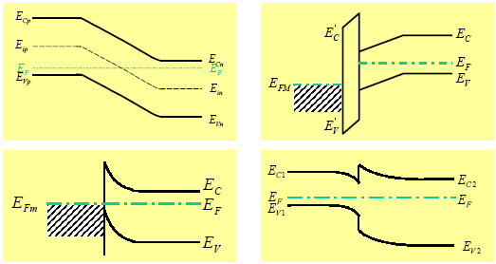
引 言
3. 半导体器件的基本单元：1995年，K. K. Ng（伍国钰）在《半导体器件指南》一书中，定义了67种主要的半导体器件及其相关的110多个变种。然而，所有这些器件都只由以下的少数几种器件单元组成。
P
N
MOS
PN结
MOS
M
S
异质结
MS结
Si_{x}Ge_{1-x}
Si

Slide 4
引 言
4. 平面工艺：70年代以来，制备结的主要技术是硅平面工艺。
离子注入工艺：1950年美国人奥尔（R. Ohl）、肖克莱(Shockley)发明的。
扩散工艺：1956年美国人富勒（C. S. Fuller）发明的。
外延工艺：1960年卢尔（H. H. Loor）和克里斯坦森(Christenson)发明的。
光刻工艺：1970年斯皮勒（E. Spiller）卡斯特兰尼(E. Castellani)发明的。真空镀膜技术、氧化技术、测试和封装工艺等。
硅平面工艺的主体

Slide 5
4-1 氧化工艺：
1957年，人们发现硅表面的二氧化硅层具有阻止杂质向硅内扩散的作用。这一发现直接导致了氧化工艺的出现。
二氧化硅薄膜的作用：
（1）对杂质扩散的掩蔽作用；
（2）作为MOS器件的绝缘栅材料；
（3）器件表面钝化作用；
（4）集成电路中的隔离介质和绝缘介质；
（5）集成电路中电容器元件的绝缘介质。
硅表面二氧化硅薄膜的生长方法：
热氧化和化学气相沉积方法。
引 言

Slide 6
4-2 扩散工艺：
常用扩散工艺：液态源扩散、片状源扩散、固-固扩散、双温区锑扩散。
引 言
4-3 离子注入技术：
杂质元素的原子离化变成带电的杂质离子，在强电场下加速，获得较高的能量（1万-100万eV）后直接轰击到半导体基片（靶片）中，再经过退火使杂质激活，在半导体片中形成一定的杂质分布。
离子注入技术的特点：
（1）低温；
（2）可精确控制浓度和结深；
（3）可选出一种元素注入，避免混入其它杂质；
（4）可在较大面积上形成薄而均匀的掺杂层；
（5）控制离子束的扫描区域，可实现选择注入，不需掩膜技术；
（6）设备昂贵。

Slide 7
引 言
4-4 外延工艺：
外延是一种薄膜生长工艺，外延生长是在单晶衬底上沿晶体原来晶向向外延伸生长一层薄膜单晶层。
外延工艺可以在一种单晶材料上生长另一种单晶材料薄膜。
外延工艺可以方便地形成不同导电类型，不同杂质浓度，杂质分布陡峭的外延层。
外延技术：汽相外延(PVD，CVD）、液相外延（LPE）、分子束外延（MBE）、热壁外延（HWE）、原子层外延技术。

Slide 8
引 言
4-5 光刻工艺：
光刻工艺是为实现选择掺杂、形成金属电极和布线、表面钝化等工艺而使用的一种工艺技术。
基本原理：是把一种称为光刻胶的高分子有机化合物（由光敏化合物、树脂和有机溶剂组成）涂敷在半导体晶片表面上。受特定波长光线的照射后，光刻胶的化学结构发生变化。如果光刻胶受光照（曝光）的区域在显影时能够除去，称之为正性胶；反之如果光刻胶受光照的区域在显影时被保留，未曝光的胶被除去称之为负性胶。

Slide 9
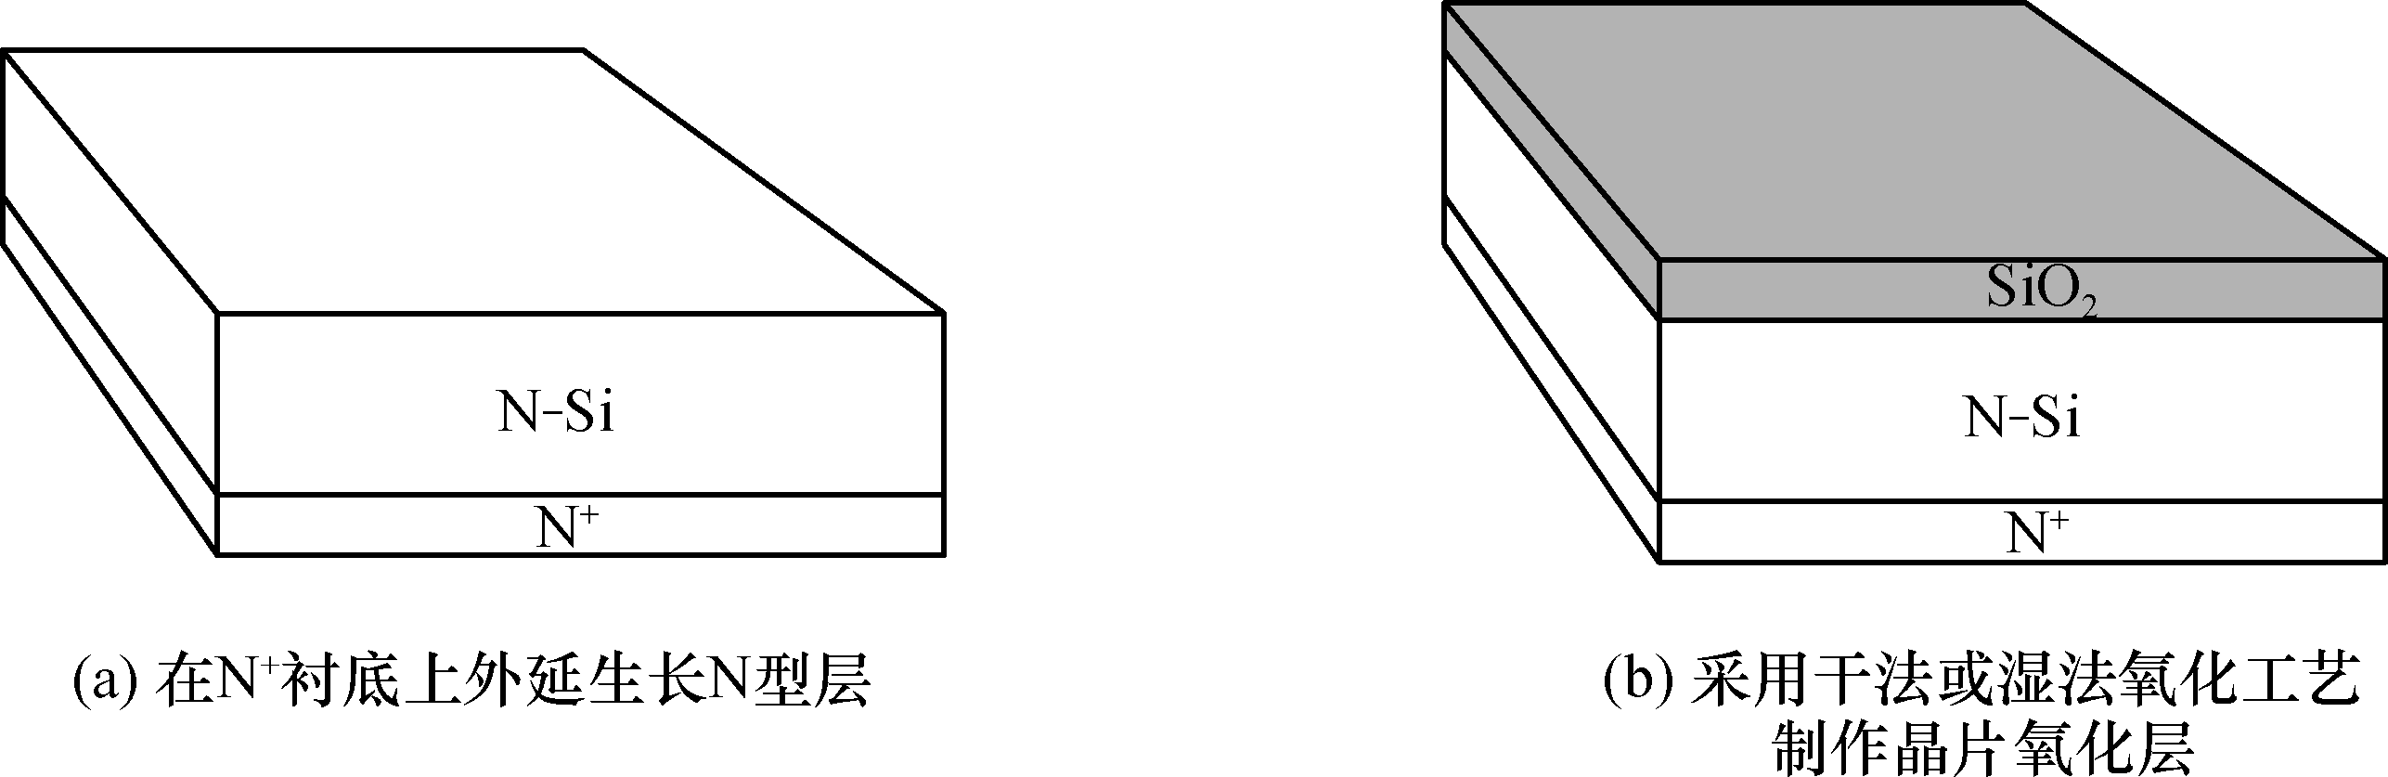
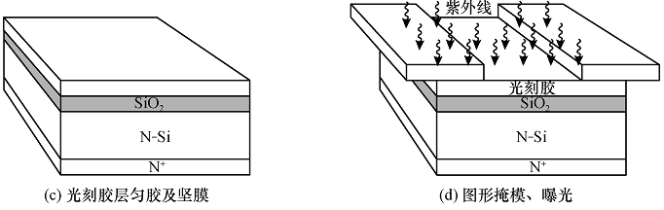
引 言
5. 采用硅平面工艺制备PN结的主要工艺过程

Slide 10
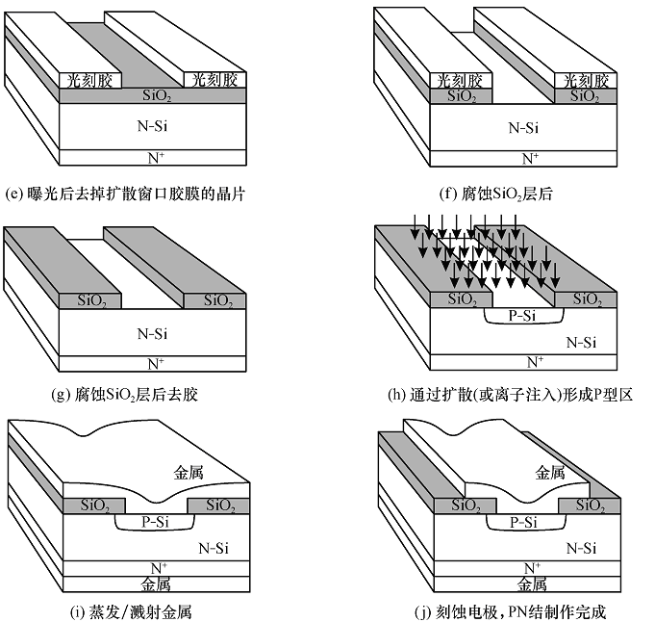
引 言
5. 采用硅平面工艺制备PN结的主要工艺过程

Slide 11
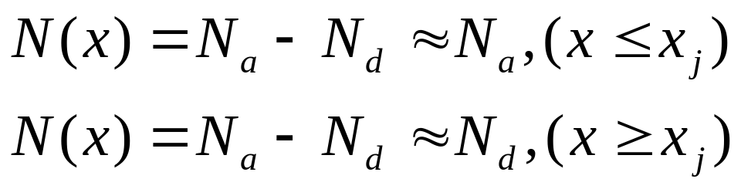
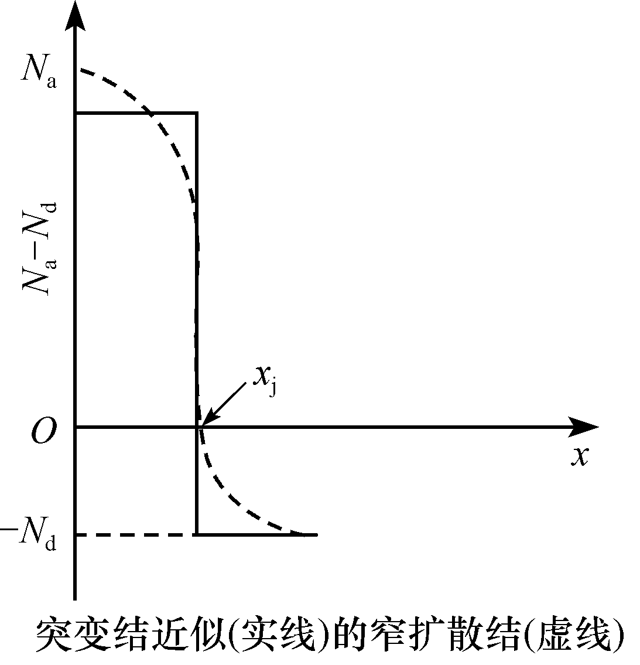
引 言
6. 突变结：
Al
液体
Al
合金结
P
N-Si
N-Si
N-Si
把一小粒铝放在一块N型单晶硅片上，加热到一定温度，形成铝硅的熔融体，然后降低温度，熔融体开始凝固，在N型硅片上形成含有高浓度铝的P型硅薄层，它和N型硅衬底的交界面即为P-N结（称之为铝硅合金结）。

Slide 12
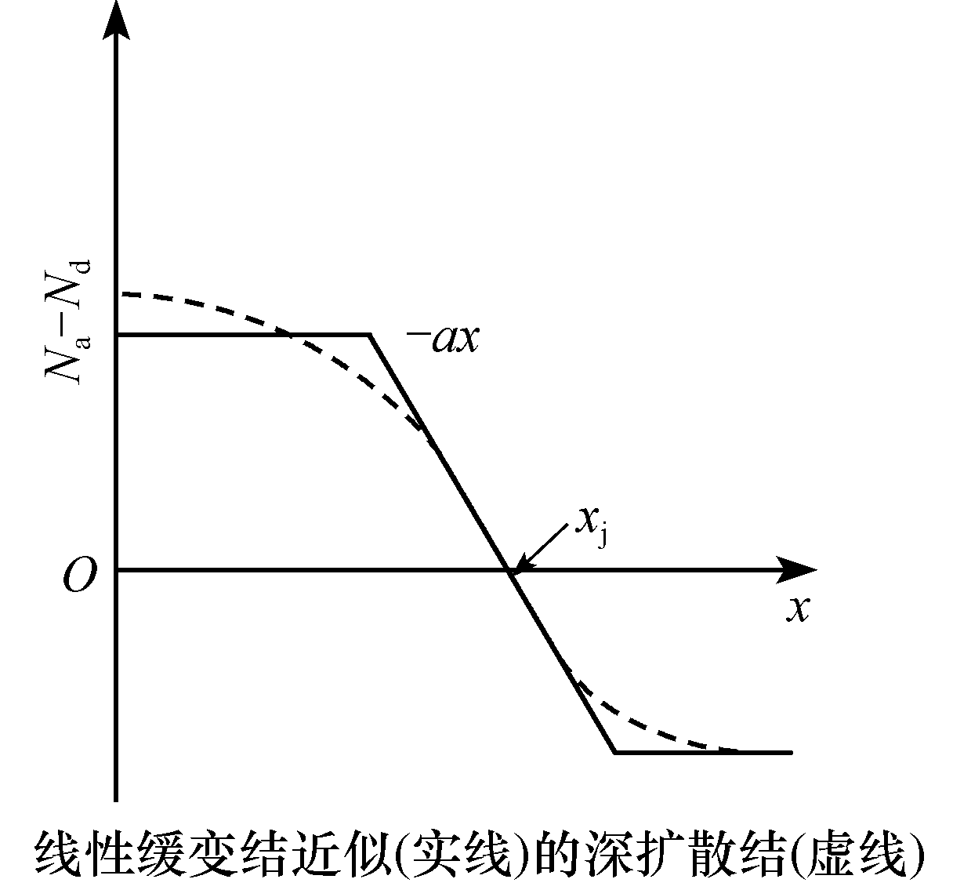
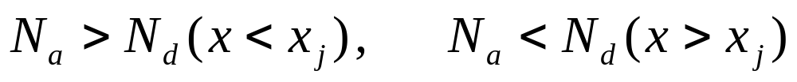
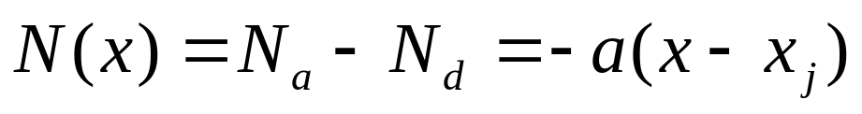
引 言
7. 缓变结
N(x)
杂质扩散
P
（a）
扩散结
SiO₂
N_{a}
N-Si
N-Si
N-Si
由扩散法形成的P-N结，杂质浓度从P区到N区是逐渐变化的，通常称之为缓变结，如图所示。设P-N结位置在x=x_{j}处，则结中的杂质分布可表示为：
N_{d}
x_{j}
x
（b）
-a(x - x_{j})
线性缓变结
如果杂质分布可用x = x_{j}处的切线近似表示，则称之为线性缓变结，如图(b)所示。此时，线性缓变结的杂质分布可表示为:

Slide 13
引 言
突变结和线性缓变结
合金结和高表面浓度的浅扩散结一般可认为是突变结；
而低表面浓度的深扩散结一般可认为是线性缓变结。

Slide 14





















2.1 热平衡（无偏压） PN结
一、PN结空间电荷区的形成：
ε
费米能级观点；
载流子输运观点。
ε
P型电中性区
N型电中性区
图2-3 PN结示意图
边界区
耗尽区
边界区

Slide 15
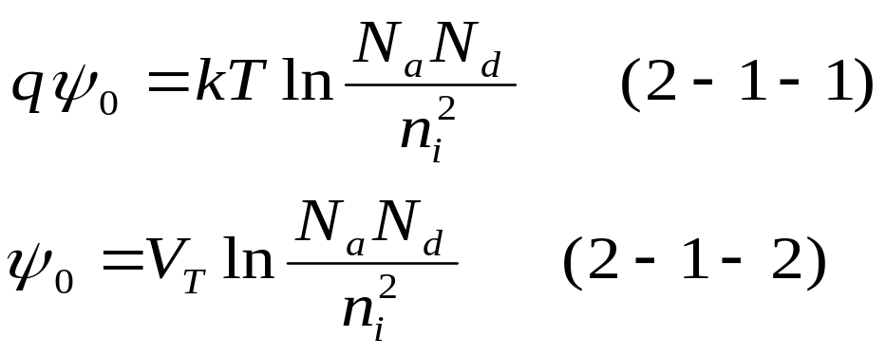
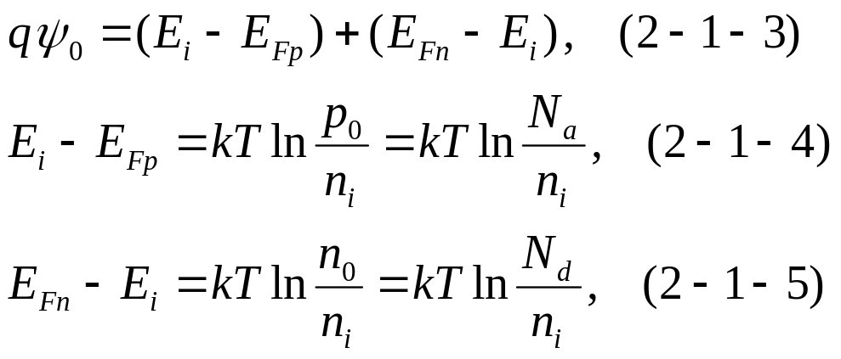
2.1 热平衡（无偏压） PN结
二、电场和电势分布：
内建电势差（势垒）：
E_{i}
E_{Fp}
E_{Fn}
E_{i}
两种证明方法：
（1）费米能级法：

Slide 16
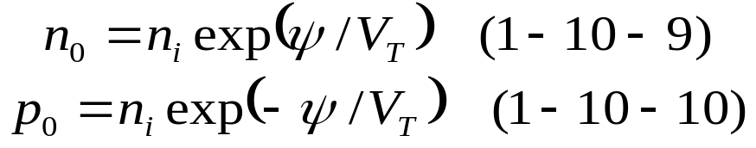
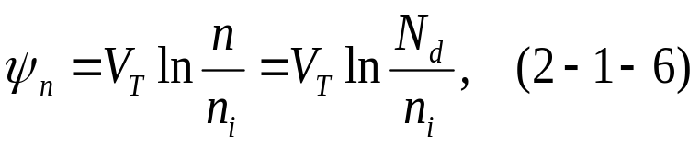
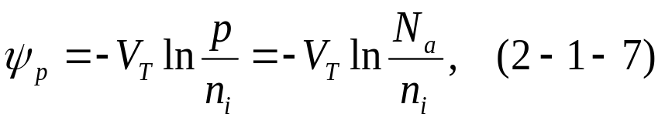
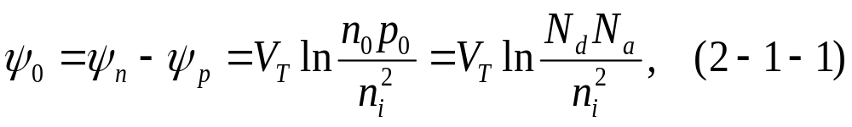
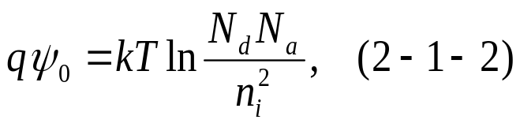
2.1 热平衡（无偏压） PN结
二、电场和电势分布：
P型电中性区
ε
N型电中性区
内建电势差（势垒）：
qN_{d}
（2）静电势法：
-x_{p}
x_{n}
取费米势为电势能的零点。
-qN_{a}
边界区
耗尽区
边界区
N型电中性区：
P型电中性区：
内建电势差：
内建势垒：

Slide 17
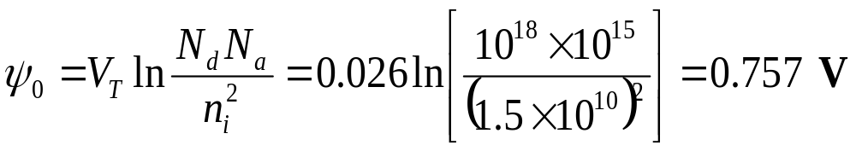
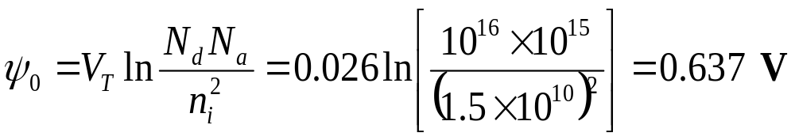
2.1 热平衡（无偏压） PN结
二、电场和电势分布：
内建电势差（势垒）：
【例2.1】计算PN结的内建电势差。
已知：Si PN结，T=300K，N_{a}=1×10¹⁸cm⁻³，N_{d}=1×10¹⁵cm⁻³, n_{i}=1.5×10¹⁰cm⁻³.
解答：
如果N_{a}=1×10¹⁶cm⁻³，其余不变，则有：
讨论：掺杂浓度变化几个数量级，而内建电势差只有很小的变化。

Slide 18
2.1 热平衡（无偏压） PN结
二、电场和电势分布：
内建电势差（势垒）：
【练习2.1】计算Si PN结的内建电势差。
已知：Si PN结，T=300K ，n_{i}=1.5×10¹⁰cm⁻³ ；
(i) N_{a}=5×10¹⁷cm⁻³，N_{d}=1×10¹⁶cm⁻³; (ii) N_{a}=10¹⁵cm⁻³，N_{d}=2×10¹⁶cm⁻³;
【练习2.2】计算GaAs PN结的内建电势差。
已知：GaAs PN结，T=300K ，n_{i}=1.8×10⁶cm⁻³ ；
(i) N_{a}=5×10¹⁷cm⁻³，N_{d}=1×10¹⁶cm⁻³; (ii) N_{a}=10¹⁵cm⁻³，N_{d}=2×10¹⁶cm⁻³;
讨论：在同等条件下，禁带宽度越大的材料的PN结的内建电势差越大。

Slide 19
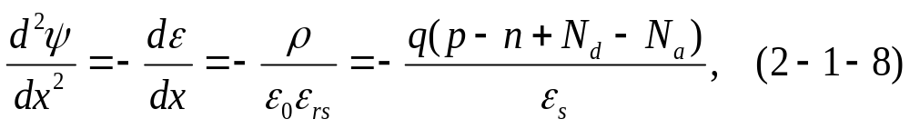
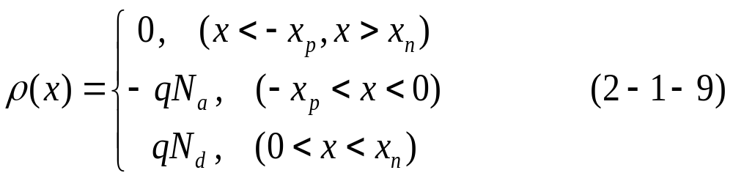

2.1 热平衡（无偏压） PN结
二、电场和电势分布：
P型电中性区
ε
N型电中性区
qN_{d}
2. 电场和电势分布：
已知电荷分布，求电场和电势的分布问题.
-x_{p}
x_{n}
-qN_{a}
Possion方程：
边界区
耗尽区
边界区
（1）电场分布：
电中性区
边界层的宽度约为德拜长度L_{D}的3倍，一般小于0.1μm，可以忽略。
耗尽区
（i） 电中性区：
因为电中性区无电荷，没有电力线，所有电力线都集中于耗尽区。

Slide 20

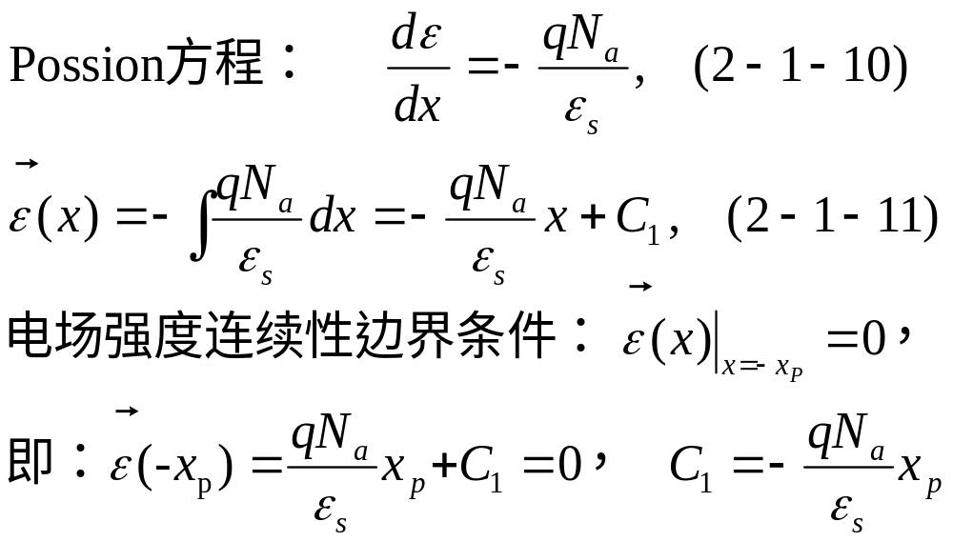
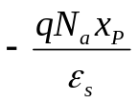
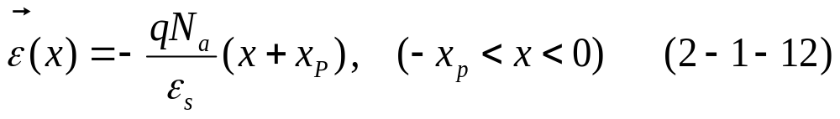
2.1 热平衡（无偏压） PN结
二、电场和电势分布：
P型电中性区
ε
N型电中性区
qN_{d}
（1）电场分布：
（ii）P区耗尽层：
-x_{p}
x_{n}
-qN_{a}
耗尽区
ε
P型电中性区
P区
耗尽区
N区
耗尽区
N型电中性区
-x_{p}
0
x_{n}
电场分布图

Slide 21

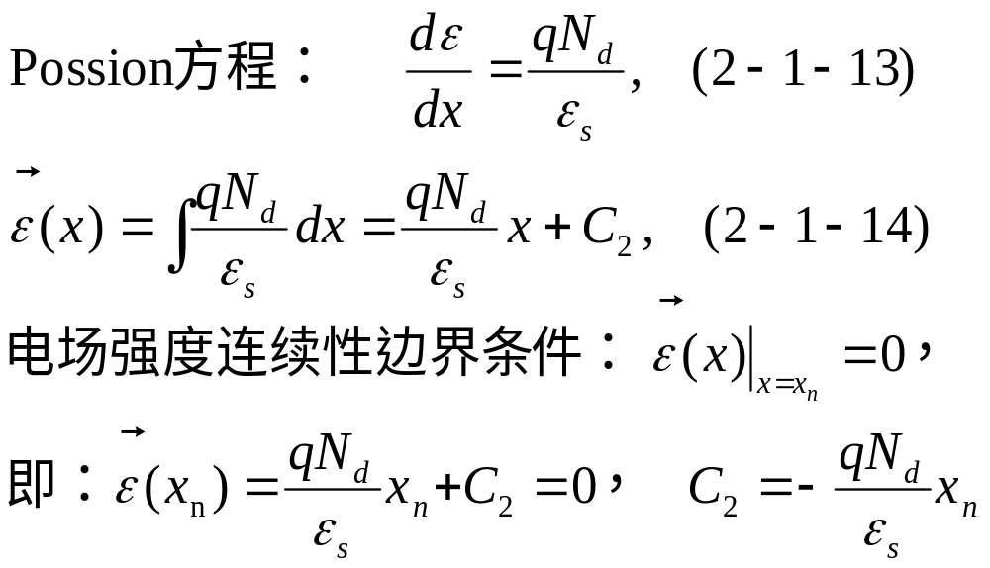
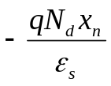
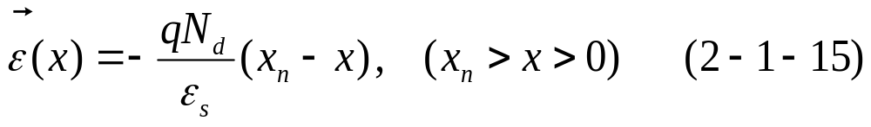
2.1 热平衡（无偏压） PN结
二、电场和电势分布：
P型电中性区
ε
N型电中性区
qN_{d}
（1）电场分布：
（iii）N区耗尽层：
-x_{p}
x_{n}
-qN_{a}
耗尽区
ε
P型电中性区
P区
耗尽区
N区
耗尽区
N型电中性区
-x_{p}
0
x_{n}
电场分布图

Slide 22
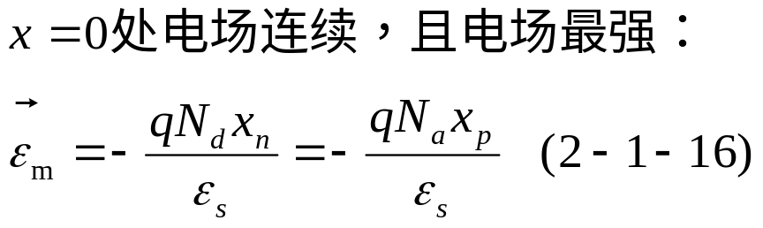
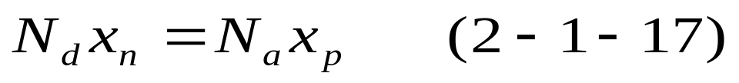
2.1 热平衡（无偏压） PN结
二、电场和电势分布：
P型电中性区
ε
N型电中性区
（1）电场分布：
qN_{d}
（iv）讨论：
-x_{p}
x_{n}
-qN_{a}
耗尽区
ε
P型电中性区
P区
耗尽区
N区
耗尽区
N型电中性区
P区耗尽层中单位面积内的负电荷数= N区耗尽层中单位面积内的正电荷数；
P区耗尽层中的负电荷数= N区耗尽层中正电荷数；
掺杂浓度越高的一侧，空间电荷区越薄。
最大电场强度位于P、N区的交界面处。
-x_{p}
0
x_{n}
电场分布图

Slide 23

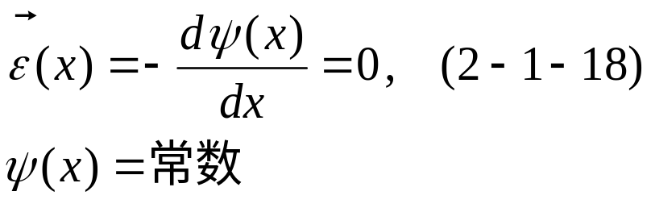
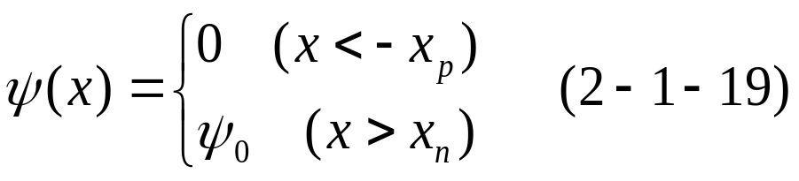
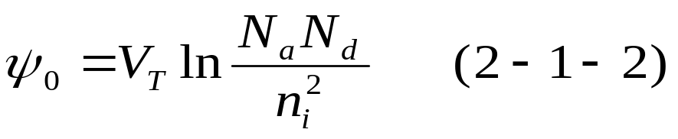
2.1 热平衡（无偏压） PN结
二、电场和电势分布：
（2）电势分布：
ε
P型电中性区
qN_{d}
N型电中性区
（i）电中性区：
-x_{p}
x_{n}
-qN_{a}
耗尽区
取P型中性区的电势为零电势，则：
内建电势差完全降落在耗尽区（空间电荷区），电中性区没有压降。

Slide 24

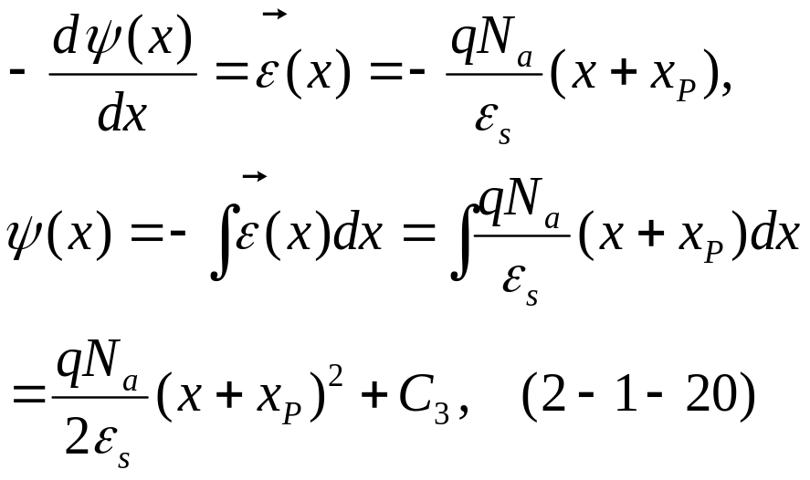

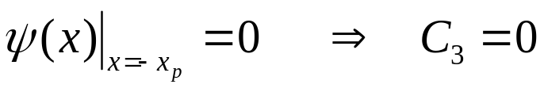
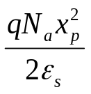
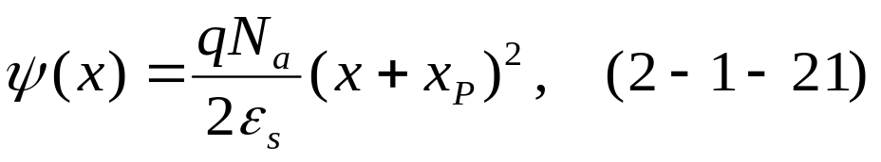
2.1 热平衡（无偏压） PN结
二、电场和电势分布：
P型电中性区
ε
N型电中性区
qN_{d}
（2）电势分布：
（ii）P区耗尽层：
-x_{p}
x_{n}
-qN_{a}
耗尽区
ψ (x)
P型电中性区
P区
耗尽层
N区
耗尽层
N型电中性区
由边界条件：
-x_{p}
0
x_{n}
电势分布图

Slide 25

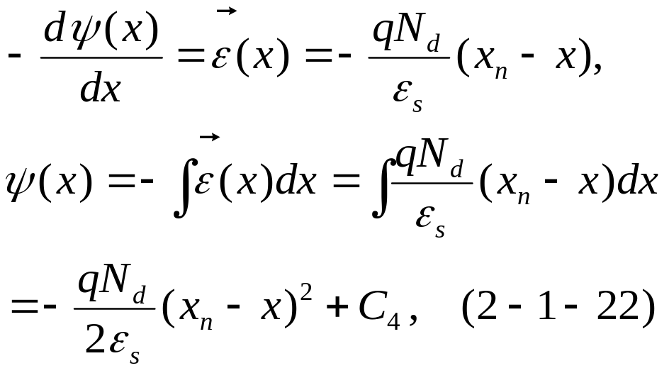
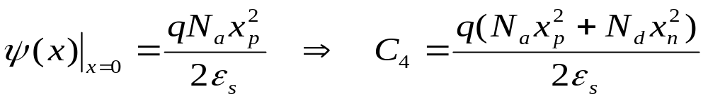
2.1 热平衡（无偏压） PN结
二、电场和电势分布：
ψ (x)
（2）电势分布：
P型电中性区
P区
耗尽层
N区
耗尽层
N型电中性区
（iii）N区耗尽层：
-x_{p}
0
x_{n}
电势分布图
由边界条件：

Slide 26
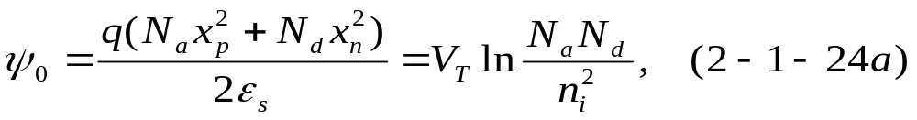
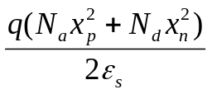
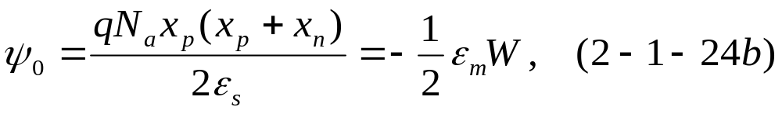
2.1 热平衡（无偏压） PN结
二、电场和电势分布：
ψ (x)
（2）电势分布：
P型电中性区
P区
耗尽层
N区
耗尽层
N型电中性区
（iv）讨论：
电势在x = x_{n} 处连续
-x_{p}
0
x_{n}
+
σ=qN_{a}x_{p} / 2
电势分布图
ψ₀
W
-
E_{c}
E_{i}
E_{c}
E_{Fp}
E_{Fn}
对于均匀掺杂的半导体PN结，电势分布为空间坐标的二次函数（抛物线），因此电势能的变化也是空间坐标的二次函数。
E_{i}
E_{v}
E_{v}

Slide 27
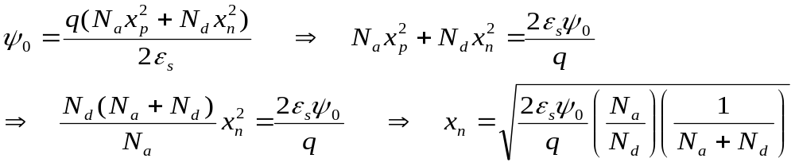
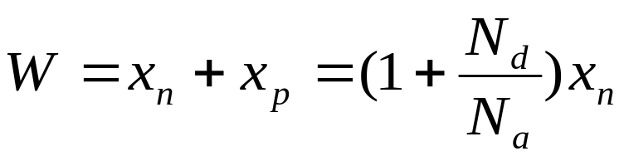
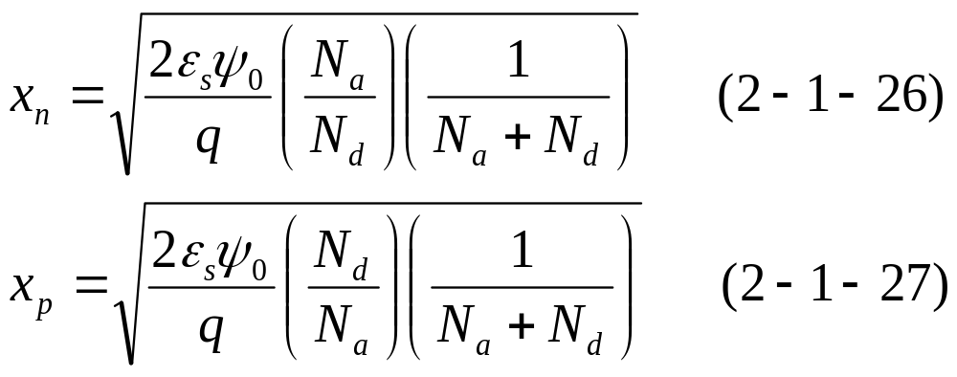
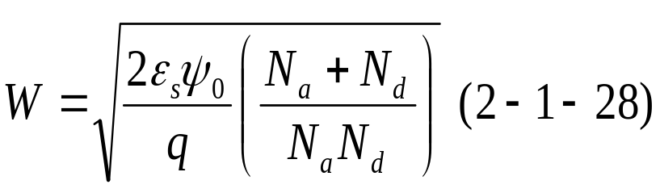
2.1 热平衡（无偏压） PN结
二、电场和电势分布：
（3）空间电荷区宽度
同理可以推导出x_{p}，结果为：

Slide 28
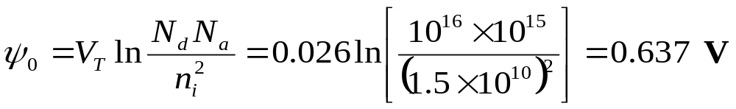
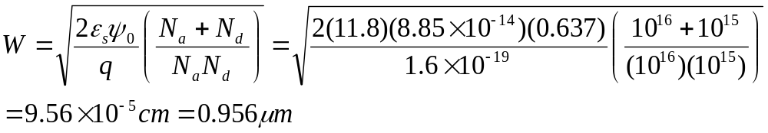
2.1 热平衡（无偏压） PN结
二、电场和电势分布：
只要知道了P区和N区的掺杂情况，就可以解决PN结的内建电势差、空间电荷区宽度、电场分布和电势分布等问题。
【例2.2】计算PN结的空间电荷区宽度及内建电场。
已知：Si PN结，T=300K，N_{a}=10¹⁶cm⁻³，N_{d}=10¹⁵cm⁻³, n_{i}=1.5×10¹⁰cm⁻³.
解答： （1）首先计算内建电势差（PN结势垒）。
（2）然后可以采用公式计算空间电荷区宽度。

Slide 29
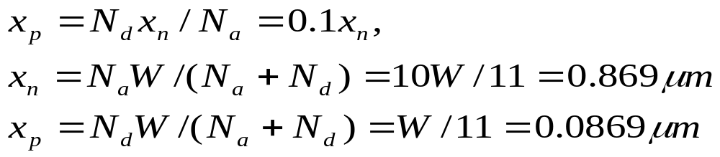
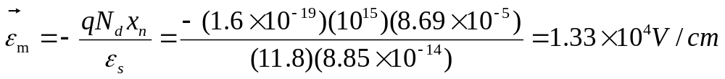
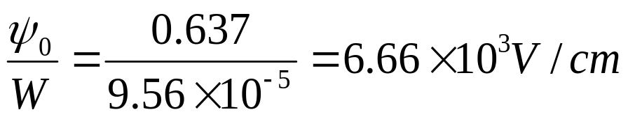
2.1 热平衡（无偏压） PN结
二、电场和电势分布：
【例2.2】计算PN结的空间电荷区宽度及内建电场。
已知：Si PN结，T=300K，N_{a}=10¹⁶cm⁻³，N_{d}=10¹⁵cm⁻³, n_{i}=1.5×10¹⁰cm⁻³.
由（2-1-25）式可知：
空间电荷区主要位于低掺杂一侧。
（3）由
（2-1-16）式可知：
PN结势垒虽然很小，但是结区的内建电场却很强，这是因为结区很薄的原因。

Slide 30
2.1 热平衡（无偏压） PN结
二、电场和电势分布：
【练习2.3】计算PN结的空间电荷区宽度及内建电场。
已知：Si PN结，T=300K，N_{a}=5×10¹⁶cm⁻³，N_{d}=5×10¹⁵cm⁻³, 零偏压。
求：x_{n}、 x_{p}、W、ε_{m} = ?
【练习2.4】计算PN结的空间电荷区宽度及内建电场。
已知：GaAs PN结，T=300K，N_{a}=5×10¹⁶cm⁻³，N_{d}=5×10¹⁵cm⁻³, 零偏压。
求：x_{n}、 x_{p}、W、ε_{m} = ?
（4）单边突变结（one-sided abrupt junction）
PN结一侧的掺杂浓度远远高于结的另一侧，这样的PN结称为单边突变结。
例如：结深很浅的扩散结可以近似看做单边突变结。
若N_{a} >> N_{d} ，称为P⁺N结；若N_{d} >> N_{a} ，称为PN⁺结.

Slide 31
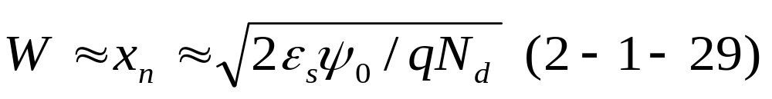







2.1 热平衡（无偏压） PN结
（4）单边突变结（one-sided abrupt junction）
P⁺
N
以P⁺N结为例, ( N_{a}>>N_{d} )。
(a)空间电荷区宽度：
(b)电场分布:
(c)电势分布:
N_{d} - N_{a}
N_{d}
x
-x_{p}
O
x_{n}
N_{a} >> N_{d}
-N_{a}
(a)空间电荷分布
ℰ
x
O
(b)电场分布
ℰ_{m}
(c)电势分布
O
x

Slide 32

2.1 热平衡（无偏压） PN结
（4）线性缓变结（Linearly Graded junction）
Ρ(x)
N侧
以P⁺N结为例, ( N_{a}>>N_{d} )。
(a)空间电荷区宽度：
(b)电场分布:
(c)电势分布:
-W/2
x
0
W/2
P侧
电荷分布图

Slide 33






































2.2 加偏压的PN结
图2-5 单边突变结的能带图
(a) 热平衡，耗尽层宽度为
(b) 加正向电压，耗尽层宽度
(c) 加反向偏压，耗尽层宽度

Slide 34
2.5 隧道电流
二、隧道电流产生条件：
费米能级位于导带或价带的内部；
空间电荷层的宽度很窄，因而有高的隧道穿透几率；
在相同的能量水平上在一侧的能带中有电子而在另一侧的能带中有空的状态。
当结的两边均为重掺杂，从而成为简并半导体时1、2条件满足。外加偏压可使条件3满足。

Slide 35
(c)
(a)
_{p}
(d)
(b)
图2-12 正偏压条件下隧道结的能带图

Slide 36
(e)
图2-12 反偏压条件下隧道结的能带图

Slide 37
10⁰
10⁻¹
μA
10³
10⁻²
150°C
25°C
-55°C
V_{R}=6V
I，A
10⁻³
10²
10⁻⁴
10¹
10⁻⁵
10⁰
0.2
0.4
0.6
0.8
1.0
20
40
60
80
100
V—V
T °C
图2-15硅平面二极管电流—电压特性的温度效应
图2-16在硅P—N结二极管中反向饱和电流与温度的关系

Slide 38



